Slide 1
DẤU HIỆU CHIA HẾT CHO 2, CHO 5
PHÒNG GD&ĐT………..
TRƯỜNG THCS ………….……
Đ8-C2-T30
Giáo viên:………………………….

Slide 2
Bài toán:
HOẠT ĐỘNG MỞ ĐẦU
Khối lớp 6 của một trường trung học cơ sở có các lớp 6A, 6B, 6C, 6D, 6E với số học sinh lần lượt là 40;45;39;44;42.
- Lớp nào có thể xếp thành 2 hàng với số lượng học sinh ở từng hàng là như nhau?
- Lớp nào có thể xếp thành 5 hàng với số lượng học sinh ở từng hàng là như nhau?

Slide 3
I. Dấu hiệu chia hết cho 2
Tiết 17. Bài 8: DẤU HIỆU CHIA HẾT CHO 2, CHO 5
Nhóm I; II
Thực hiện các phép tính: 10:2; 22:2; 54:2; 76:2; 98:2 ?
Nêu quan hệ chia hết của các số 10; 22; 54; 76; 98 với số 2?
Nêu chữ số tận cùng của các số 10; 22; 54; 76; 98 ?
Nhóm III; IV
Thực hiện các phép tính: 11:2; 23:2; 35:2; 47:2; 69:2 ?
Nêu quan hệ chia hết của các số 11; 23; 35; 47; 69 với số 2?
Nêu chữ số tận cùng của các số 11; 23; 35; 47; 69 ?
HOẠT ĐỘNG HÌNH THÀNH KIẾN THỨC
Hoạt động nhóm

Slide 4
Hãy nêu kết luận về dấu hiệu chia hết cho 2?
HOẠT ĐỘNG HÌNH THÀNH KIẾN THỨC
Các số có chữ số tận cùng là 0; 2; 4; 6; 8 thì chia hết cho 2 và chỉ những số đó mới chia hết cho 2.

Slide 5
Có bao nhiêu số từ 7210 đến 7220 chia hết cho 2?
HOẠT ĐỘNG HÌNH THÀNH KIẾN THỨC

Slide 6
Từ các chữ số 1,4,8 hãy viết tất cả các số có hai chữ số khác nhau và chia hết cho 2
HOẠT ĐỘNG HÌNH THÀNH KIẾN THỨC
Hoạt động nhóm

Slide 7
II. Dấu hiệu chia hết cho 5
Nhóm I; II
Thực hiện các phép tính: 50:5; 65:5 ?
Nêu quan hệ chia hết của các số 50; 65 với số 5?
Nêu chữ số tận cùng của các số 50; 65?
Nhóm III; IV
Thực hiện các phép tính: 12:5; 47:5?
Nêu quan hệ chia hết của các số 12; 47 với số 5?
Nêu chữ số tận cùng của các số 12; 47?
HOẠT ĐỘNG HÌNH THÀNH KIẾN THỨC
Hoạt động nhóm

Slide 8
Hãy nêu kết luận về dấu hiệu chia hết cho 5?
HOẠT ĐỘNG HÌNH THÀNH KIẾN THỨC
Các số có chữ số tận cùng là 0 hoặc 5 thì chia hết cho 5 và chỉ những số đó mới chia hết cho 5.
Một số chia hết cho cả 2 và 5 thì có chữ số tận cùng là chữ số nào?

Slide 9
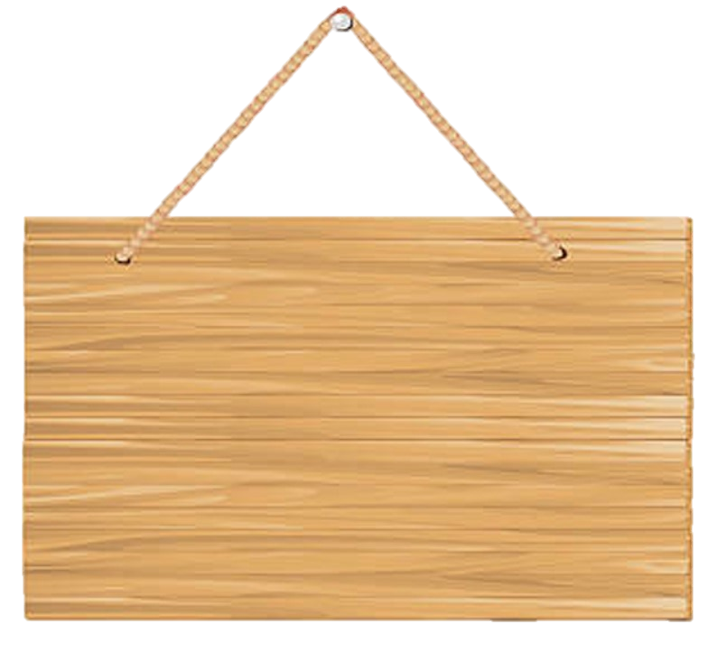
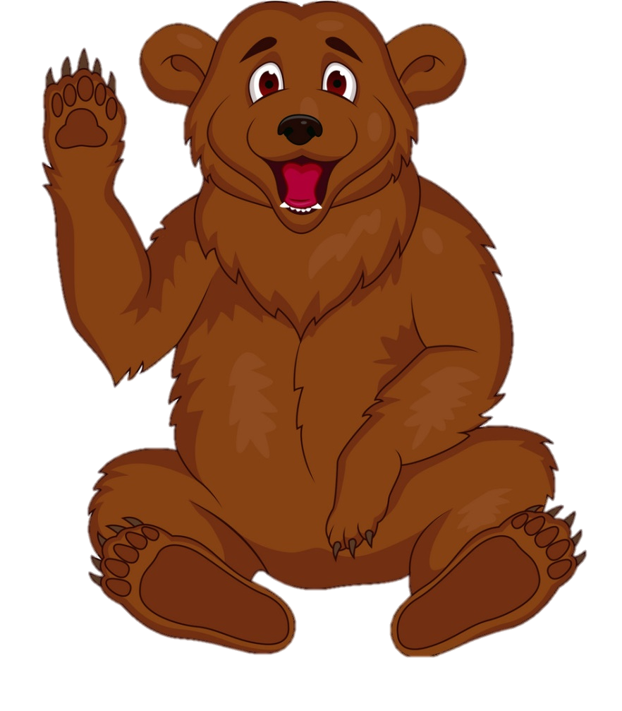
AI NHANH HƠN

Slide 10
Luật chơi:
Chia lớp thành 4 đội: Monkey, Tiger; Panda; Bear. Khi câu hỏi xuất hiện, đội nào nhanh tay nhất giành được quyền trả lời. Đội nào có thành viên trả lời đúng thì sẽ được tiến lên 1 thanh gỗ để đến được bờ. Nếu sai thì bạn khác có quyền giành trả lời. Đội nào qua sông (đến khúc gỗ số 5) trước hoặc đi được nhiều nhất thì đội đó giành chiến thắng.

Slide 11
AI NHANH HƠN

Slide 12
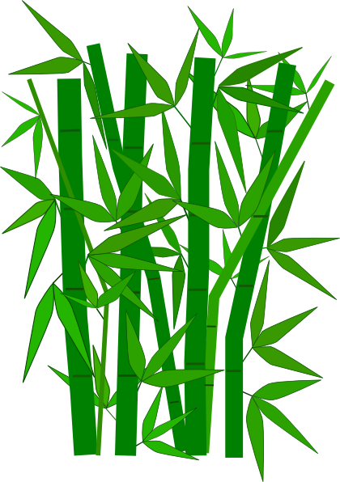
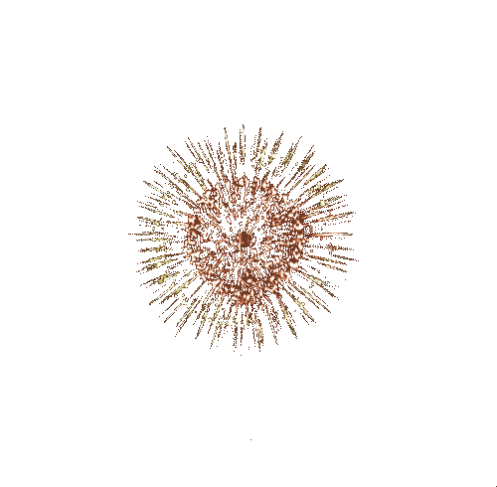
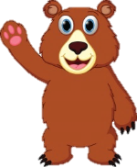
CHÚC MỪNG
CHÚC MỪNG
CHÚC MỪNG
CHÚC MỪNG

Slide 13
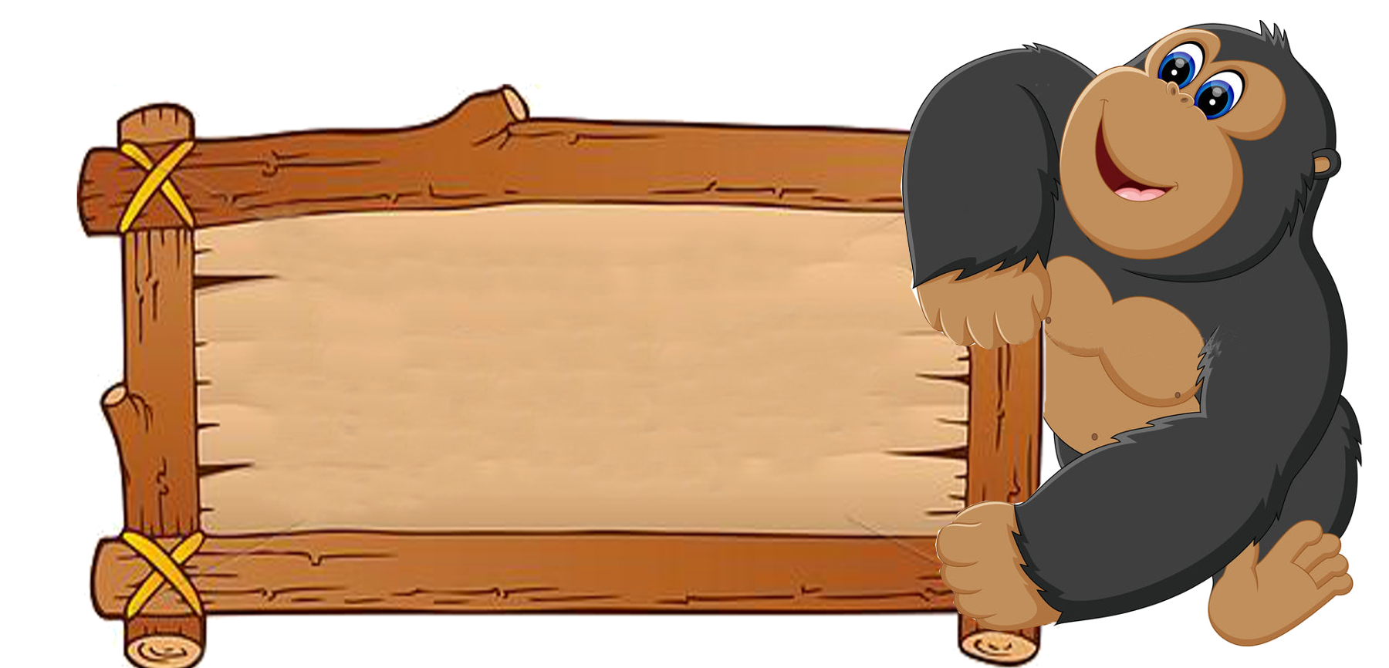
Trong các khẳng định sau đây khẳng định nào đúng?
A
A. Số có tận cùng là 4 thì chia hết cho 2
B. Số chia hết cho 2 thì có chữ số tận cùng là 4
C. Số chia hết cho 5 thì có chữ số tận cùng là 0
D. Số có tận cùng là 5 thì chia hết cho cả 2 và 5

Slide 14
Trong các số 82; 980; 5975; 49173.
Số chia hết cho 5 mà không chia hết cho 2 là
A. 82
B. 980
C
C. 5975
D. 49173

Slide 15
Trong các số 82; 980; 5975; 49173.
Số chia hết cho 2 mà không chia hết cho 5 là
A
A. 82
B. 980
C. 5975
D. 49173

Slide 16
Trong các số 82; 980; 5975; 49173.
Số không chia hết cho 2 và không chia hết cho 5 là
A. 82
B. 980
C. 5975
D. 49173
D

Slide 17
Từ ba chữ số 4, 0, 5 ta ghép được bao nhiêu số tự nhiên có 3 chữ số khác nhau chia hết cho 2.
A. Không số nào.
B. 1 số
C. 2 số
D. 3 số
D

Slide 18
HƯỚNG DẪN TỰ HỌC Ở NHÀ
Vận dụng: Hãy lập danh sách đội văn nghệ của lớp với số thành viên trong khoảng từ 11 đến 18 người. Biết rằng nếu hát song ca thì đội xếp vừa đủ, còn nếu múa nhóm mỗi nhóm 5 người thì đội còn thừa 2 người?
- Học bài theo SGK và vở ghi.
- Bài tập về nhà 2;4;5 SGK trang 36;37
- Tìm hiểu thêm phần tìm tòi mở rộng SGK trang 37.

